Slide 1
畸形学

Slide 2
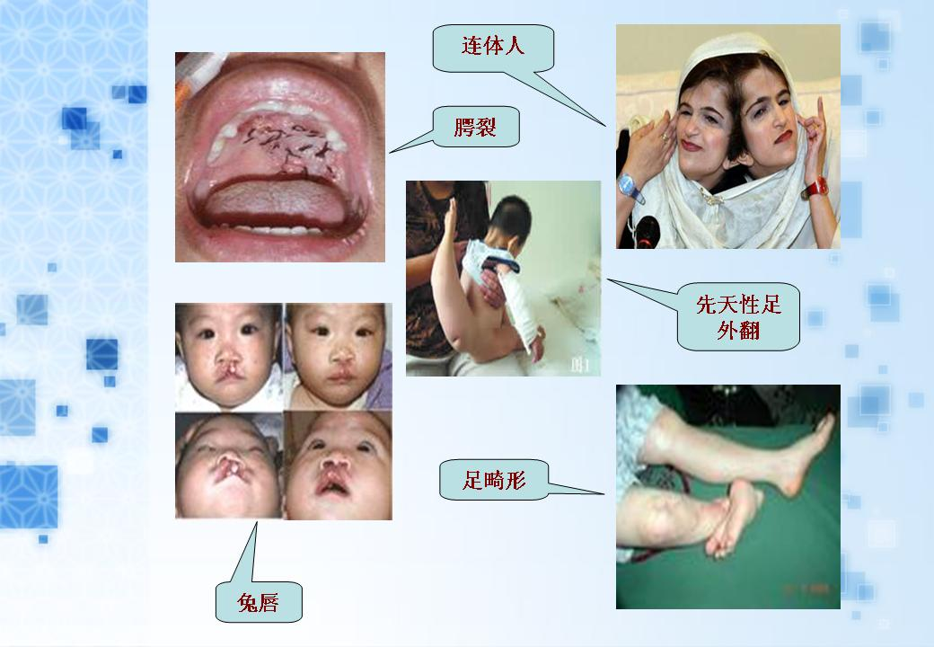
畸形学

Slide 3
概念
畸形学(teratology):是一门研究人类各种发育异常的
成因、临床表现和形成机理及预防各种人类出生
缺陷或先天性畸形的综合性学科
先天性畸形(congenital malformation):是指由于
胚胎发育紊乱所致的出生时就存在着的各种形态
结构异常，又称为出生缺陷

Slide 4
内容
一、先天畸形的分类
二、先天畸形的发生原因
三、胚胎的致畸敏感期
四、先天畸形的预防和宫内诊断、治疗

Slide 5
一、先天畸形的分类
1.整体胚胎发育障碍
多由严重遗传缺陷引起，不能
形成完整的胚胎并早期死亡吸收或
自然流产

Slide 6
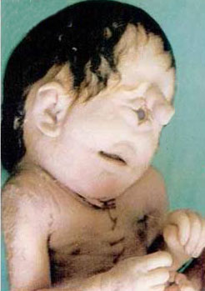

2.胚胎局部发育畸形
由胚体局部发育
紊乱引起，同时涉及
多个器官。如头面发
育不全、并肢畸形等
头面发育不全
并肢畸形

Slide 7
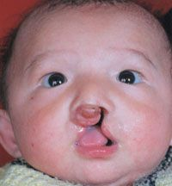
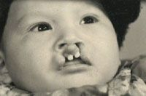
3.器官或器官局部畸形
由某一器官不
发生或发育不全所
致，如单侧或双侧
肺不发生、室间隔
膜部缺损、腭裂等
先天性唇腭裂

Slide 8


4.组织分化不良性畸形
由组织分化紊乱引
起，发生时间较晚且肉
眼不易识别，如骨发育
不全、克汀病、巨结肠
等
克汀病
骨发育不全

Slide 9

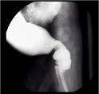

先天性巨结肠

Slide 10
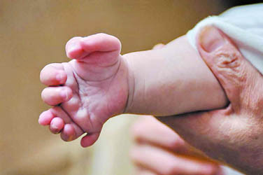
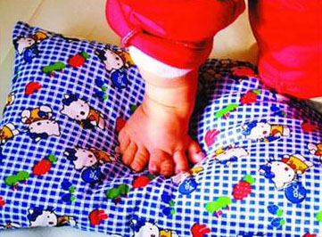
5.发育过度性畸形
由器官或器
官的一部分增生
过度所致，如多
指(趾)畸形等
多趾畸形
多指畸形

Slide 11
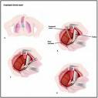

6.吸收不全性畸形
由胚胎发育过程中有些应全部或部分吸收的结
构吸收不全所致，如不通肛、食管闭索等
食管闭索

Slide 12
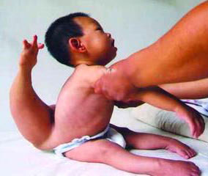
7.超数或异位发生性畸形
由器官原基超数
发生或发生于异常部
位所致，如多乳腺、
异位乳腺、双肾盂、
双输尿管等
超数发生性畸形

Slide 13
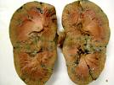

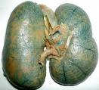
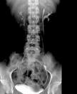
7.超数或异位发生性畸形
双肾盂
双输尿管

Slide 14

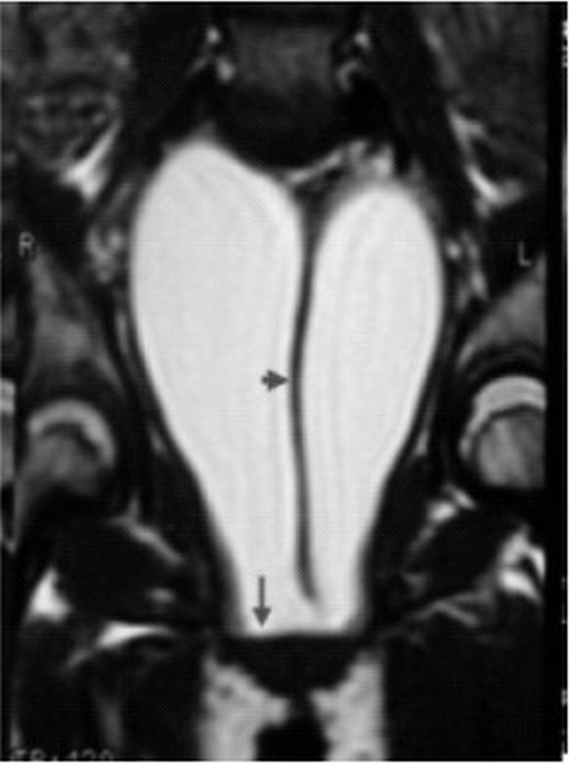
8.发育滞留性畸形
由器官发育中
途停止所致，如双
角子宫、隐睾、骨
盆肾、气管食管瘘
等
双角子宫

Slide 15
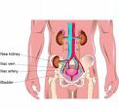


8.发育滞留性畸形
骨盆肾
气管食管瘘
隐睾

Slide 16
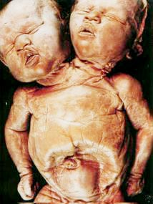
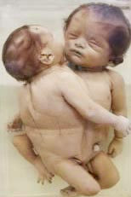
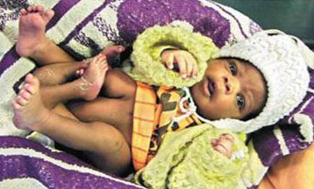
9.重复畸形
由单卵双胎
未能完全分离所
致，胎儿整体或
部分结构不同程
度地重复出现，
如联体胎儿、双
头胎儿等
双头胎儿
联体胎儿

Slide 17
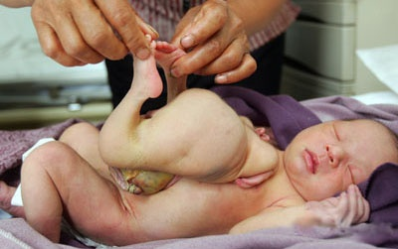
10.寄生畸形
由单卵双胎的
两个胎儿发育速度
相差甚大所致，小
胎或不完整的小胎
附着在大胎的某一
结构部位上
寄生性连体畸形

Slide 18
二、先天畸形发生原因
遗传因素约占25％？
环境因素约占10％？
遗传因素与环境因素相互作用和
原因不明者约占65％ ？

Slide 19
（一）遗传因素
1.染色体畸变
可由亲代遗传，也可由生殖细胞
的异常发育引起。
包括：染色体数目的异常
染色体结构的改变

Slide 20


染色体数目的异常
染色体数目减少表现为单体型，
常染色体的单体型胚胎几乎不能存活
性染色体的单体型胚胎仅有3％存活且有畸形，
如先天性卵巢发育不全即Turner综合征（45,xo）

Slide 21


染色体数目的异常
染色体数目增
多表现为三体型，
如21号染色体的
三体可引起先天性
愚型即Down综合征
Down 综合征

Slide 22
染色体数目的异常
性染色体的三体（47，xxy）可引起先天
性睾丸发育不全--即klinefelter综合征

Slide 23
染色体结构的改变
如5号染色体短臂末端断裂缺失
可引起猫叫综合征

Slide 24
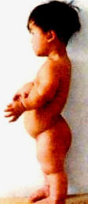
2.基因突变
指DNA分子碱基组成或
排列顺序的改变，其发生次
数较染色体畸变多，但引起的
畸形少，主要有软骨发育不全、
肾上腺肥大、小头畸形、
多囊肾、皮肤松垂症等
软骨发育不全

Slide 25
（二）、环境因素
引起先天畸形的环境因素统称为
致畸因子，包括
生物性致畸因子
物理性致畸因子
致畸性药物
致畸性化学因子
其它致畸因子

Slide 26
1.生物性致畸因子
目前已经确定的生物性致畸因子有风疹病毒、
巨细胞病毒、单纯疱疹病毒、弓形体、梅毒螺旋体等
有些可穿过胎盘膜直接作用于胚体，
有些则作用于母体引起母体发热、缺氧、脱水、
酸中毒等，干扰胎盘的功能，破坏胎盘膜，
从而间接影响胚胎发育

Slide 27
2.物理性致畸因子
已确认各种射线、机械性压迫和损伤等
对人胚胎发育有致畸作用；
高温、严寒、微波等对动物有致畸作用
对人有无致畸作用尚在探讨中。

Slide 28
3.致畸性药物
主要有抗肿瘤类、抗惊厥类、抗凝血类、抗生素类、
激素类等药物
如大量链霉素可引起先天性耳聋
长期应用性激素可致胎儿生殖系统畸形
抗凝血剂香豆素在妊娠早期应用可引起
胎儿鼻发育异常
抗肿瘤药物氨基蝶呤可引起无脑畸形等

Slide 29
4.致畸性化学因子
目前确认的有：
某些多环芳香碳氢化合物
某些亚硝基化合物
某些烷基和苯类化合物
某些含磷的农药、重金属如铅、镉、汞等

Slide 30
5.其它致畸因子
酗酒、大量吸烟、维生素缺乏、缺氧、严重营养
不良等均有致畸作用。
流行病学调查显示：
吸烟者所生的新生儿平均体重明显低于不吸烟者且
出现畸形的危险性增加，主要由尼古丁使胎盘血管收缩，
胎儿缺血、缺氧所致。
孕期过量饮酒可引起胎儿多种畸形，主要表现有发育
迟缓、小头、小眼、短睑裂、眼距小等，称胎儿酒精综合征

Slide 31
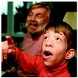
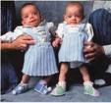
胎儿酒精综合征

Slide 32
（三）环境因素与遗传因素的相互作用
多数畸形是环境因素与遗传因素相互作用的结果，
这种相互作用包括两方面：
一是环境致畸因子通过引起染色体畸变和基因突变
而导致先天畸形
另一方面是胚胎的遗传特性决定和影响胚体对致畸
因子的易感性

Slide 33
环境因素与遗传因素的相互作用
流行病学调查显示
在同一地区同一自然条件下，同时妊娠
的孕妇在一次风疹流行中都受到感染，但其
新生儿有的出现畸形，有的完全正常。其原因
就是每个胎儿对风疹病毒的易感性不同

Slide 34
遗传度
在环境因素与遗传因素相互作用引起的先天畸形中，
用来衡量遗传因素所起作用大小的指标称遗传度
遗传度越高，说明遗传因素在畸形发生中的作用越大
先天性心脏畸形的遗传度为35％，
腭裂的遗传度为76％，
柱裂的遗传度为60％，
先天性髋关节脱位的遗传度为70％

Slide 35
三.胚胎的致畸敏感期
受到致畸因子作用后，最易发生畸形的发育时期
称致畸敏感期
胚胎发育3-8周为致畸敏感期，受到致畸因子作用
后最易发生畸形
原因：此期胚胎细胞增生、分化活跃，器官原基
正在发生，因而最易受到致畸因子的干扰

Slide 36
三.胚胎的致畸敏感期
各器官的发生与分化时间不同，故各
器官的致畸敏感期也不同
如；中枢神经系统、心脏：3-6 周
眼耳：4-9 周
上下肢：4-8 周

Slide 37
三.胚胎的致畸敏感期
不同致畸因子对胚胎作用的致畸敏感期也不同
风疹病毒的致畸敏感期为受精后第一个月畸形
发生率为50％，第二个月降为22％，第三个月仅为
6％～8％
反应停的致畸敏感期为受精后第21～40天。

Slide 38
致畸机理
目前比较公认的致畸作用机制有以下几种：
细胞的直接毒性作用
基因突变与染色体异常
致畸原干扰正常胚胎分化发育过程
母体和胎盘自稳功能紊乱
非特异性的胚胎和发育毒性作用
其他机制
如生物合成所需前体物的供给或代谢受到干扰
胚胎组织发育过程不协调

Slide 39
四、先天性畸形的预防和宫内诊断、治疗
（一）先天性畸形的预防
目前防止遗传性畸形的主要措施是预防，遗传咨询
是达到这一目的的重要措施。如在婚前应进行遗传咨询，
对不适宜生育的夫妇可建议采取他精受精等生殖工程学措
施；对有遗传性疾病家族史的夫妇要进行妊娠监护和产前
检查，尽早发现畸形胚胎，以便采取相应对策

Slide 40
（一）先天性畸形的预防
做好孕期保健是防止环境致畸的根本措
施。妊娠期间要避免接触上述各种环境致畸
因素，特别是在妊娠前8周，如要尽量预防感
染，不滥用药物，戒烟戒酒，避免和减少射
线的照射等

Slide 41
（二）先天性畸形的宫内诊断
1.羊膜腔穿刺（amniocentesis）
可在妊娠第15周以后进行羊膜穿刺取羊水做羊水
的细胞染色体组型检查和羊水的化学成分检测
如开放性的神经管畸形，其羊水中乙酰胆碱酯酶
同工酶和甲胎蛋白的含量高于正常数十倍
染色体异常引起的先天畸形，如 Down 综合征和
Turner综合征等，可通过染色体分析确定

Slide 42
2.绒毛膜活检
绒毛膜细胞与胚体细胞同源，有着相同
的染色体组型，可在妊娠第8周进行绒毛膜
活检，早期诊断胚胎的染色体异常

Slide 43
3.仪器检查
通过胎儿镜可直接观察胎儿外部结构有无异常，并
可采取血液、皮肤等样本作进一步检查，还可直接给胎儿
注射药物或输血。
超声检查是一种简便易行且安全可靠的宫内诊断方法，不仅能诊断胎儿外部畸形，还可检查出某些内脏畸形
将造影剂注入羊膜腔进行X线检查，可观察胎儿的
大小和外部畸形

Slide 44
4.基因检测
从母体的血液中分离胎儿的游离DNA进行基因检测

Slide 45
一级预防
在孕前预防出生缺陷发生
二级预防
产前筛查及诊断
三级预防
新生儿疾病筛查

Slide 46
（三）先天性畸形的宫内治疗
非手术性治疗先天性畸形开展较早，如甲状腺素治疗胎儿甲状腺功能低下引起的发育紊乱
但能进行宫内治疗的畸形还很有限，进展较快并能迅速收效的宫内治疗方法是宫内手术

Slide 47
（三）先天性畸形的宫内治疗
1963年LiLey用宫内胎儿输血方法治疗胎儿水肿
并取得成功，是首例宫内手术治疗
20世纪80年代初，开展胎儿颅脑穿刺手术治疗
胎儿脑积水取得成功，以后又开展了脑室-羊膜腔沟通
（Ventriculoamniotic shunt）治疗阻塞性脑积水，
也取得成功。还有人用这种改道方法治疗肾积水。据
1984年国际胎儿外科统计资料显示，脑积水和肾积水
宫内手术治疗的存活率分别为44.2％和82.3％

Slide 48
（三）先天性畸形的宫内治疗
近年来，用宫内胎儿胸腔穿刺治疗乳糜胸
取得了成功。动物实验研究显示，膈疝、脐疝、
腹壁裂和轻度脊柱裂等畸形均可做宫内手术治
疗

Slide 49


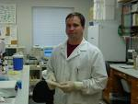
环境激素
是人类生产、生活中产生的对正常激素功能施加
影响，导致内分泌失调、胎儿畸形等后果的化学物质，如
农药，洗涤剂、防腐剂、塑料制品、汽车尾气等

Slide 50
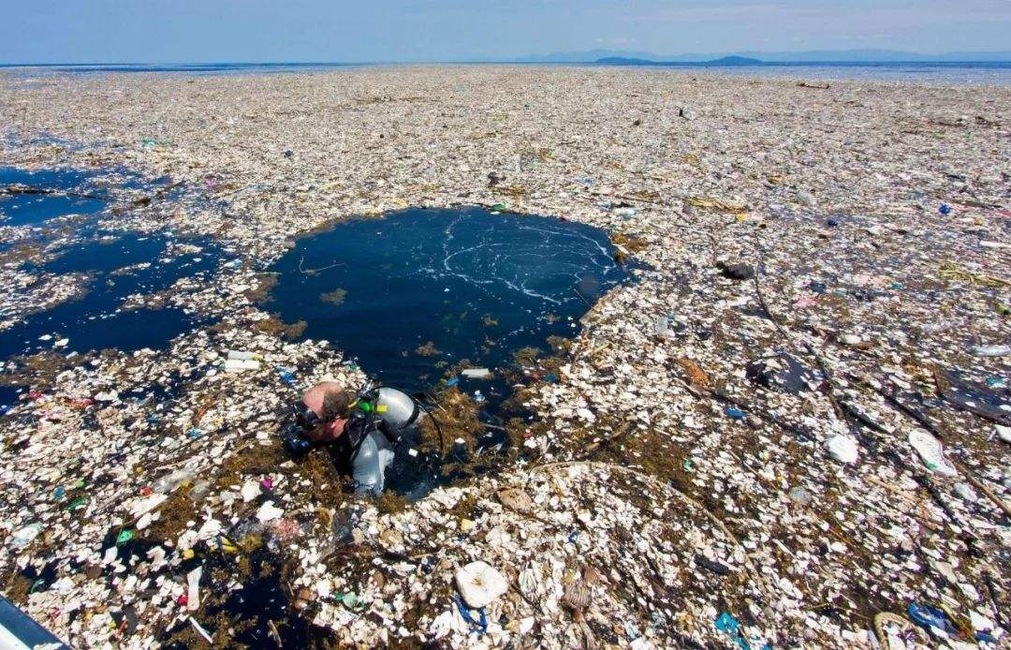
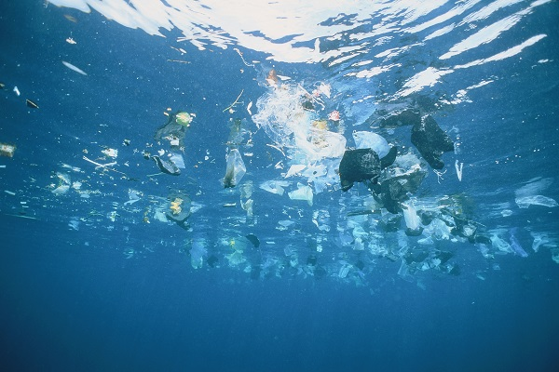
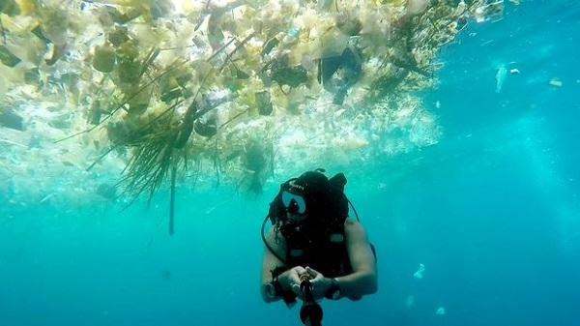

Slide 51



环境激素
英国布里斯托大学一项调查显示在涉及的14000名
男童中有51名患有尿道下裂的孩子起因于母亲孕期进食
了太多的含有残留杀虫剂的果蔬。在国内仅重庆每年就
有700多个患有先天性尿道下裂的婴儿出生，专家们认
为这与无节制地使用农药有很大关系。
先天性尿道下裂

